Slide 1
#
C
o
p
y
r
i
g
h
t
©
2
0
1
4
~
2
0
9
9
§3.4 㝀㫧㙽㨞㔻㘺㜬㔭㨞
.
㭎㐃㘺㜬㔭㨞㔩㟂
㖎㐃㞗㬅㐿㕃㦺
®
X
i
e
s
o
n
g
f
a
@
H
U
S
T
.
$
9
8
!
㦘㐃䁁㪖㖡㔩㟂
䍤
䈻
㺖
#
C
o
p
y
r
i
g
h
t
©
2
0
1
4
~
2
0
9
9
.
®
X
i
e
s
o
n
g
f
a
@
H
U
S
T
.
$
9
8
䍤
䈻
㺖
!

Slide 2


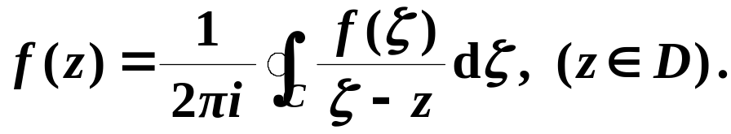
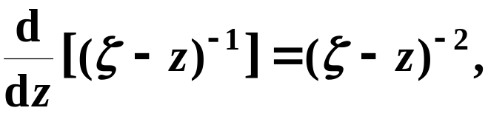
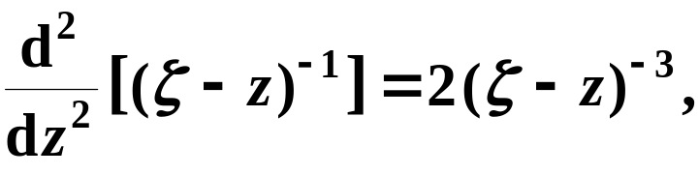
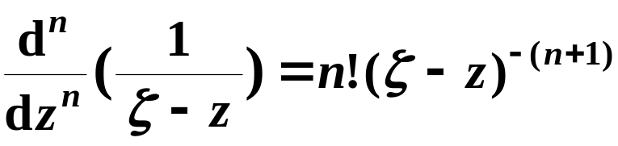
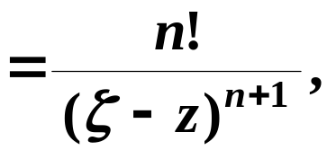
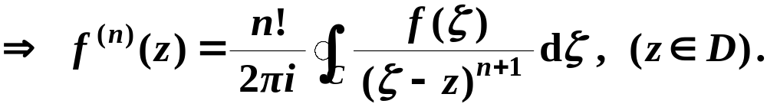
㭎㐃㘺㜬㔭㨞㔩㟂
#
C
o
p
y
r
i
g
h
t
©
2
0
1
4
~
2
0
9
9
.
㖻㫧
㥟㘢㙽㨞 㯹㤞㮾 D 㡲㝀㫧㐂㯹 㦚㟤㬭㐂
㯱㮂㞗㬅㛺㖻㘐㦺㭼
®
X
i
e
s
o
n
g
f
a
@
H
U
S
T
.
$
9
8
!
㭢
䍤
䈻
㺖
#
C
o
p
y
r
i
g
h
t
©
2
0
1
4
~
2
0
9
9
.
……
®
X
i
e
s
o
n
g
f
a
@
H
U
S
T
.
$
9
8
䍤
䈻
㺖
!
(?)

Slide 3
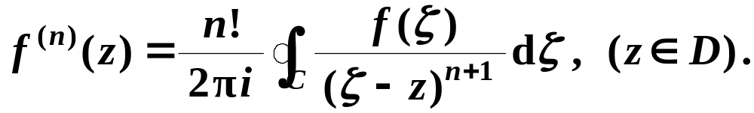
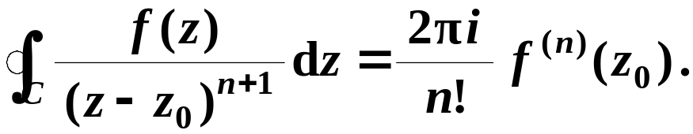

㭎㐃㘺㜬㔭㨞㔩㟂
#
C
o
p
y
r
i
g
h
t
©
2
0
1
4
~
2
0
9
9
.
㔩㟂
㥟㘢㙽㨞 㯹㤞㮾 D 㡲㝀㫧㐂㯹 㦚㟤㬭㐂
P 71
㯱 㔻㘖㜬㔭㨞㛚㯹 D 㦚㝀㫧㐂
㤂
定理
3.9
®
X
i
e
s
o
n
g
f
a
@
H
U
S
T
.
$
9
8
!
㰷㠗
㐁㟄㐇
㐁㜤㥳㰷㠗?㐇
䍤
䈻
㺖
#
C
o
p
y
r
i
g
h
t
©
2
0
1
4
~
2
0
9
9
.
㭶㮮
㝀㫧㙽㨞㔻㔭㨞㥝㝀㫧㐆
㭮㮀
㖿㘴㟀㜘㧒㛺㖻
®
X
i
e
s
o
n
g
f
a
@
H
U
S
T
.
$
9
8
䍤
䈻
㺖
!
㩡㒬㭎㬙㟂㟖㜊㘢㐂㒦㖐㜤㭎㑛㥩㧠㝀㫧㙽㨞㐆

Slide 4
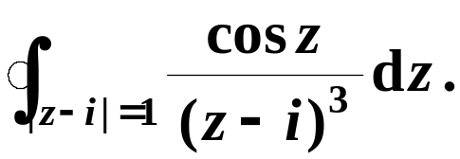
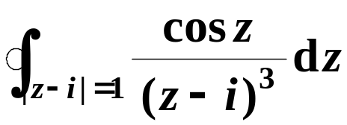
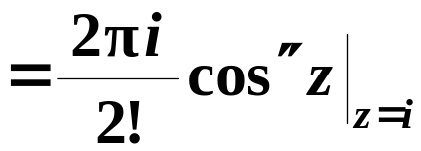
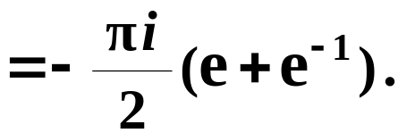

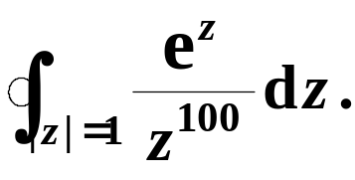
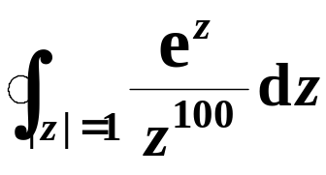
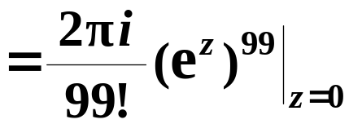
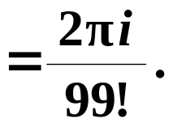
#
C
o
p
y
r
i
g
h
t
©
2
0
1
4
~
2
0
9
9
㞶
㜘㧒
P 73 例 3.12
部分
.
㝀
®
X
i
e
s
o
n
g
f
a
@
H
U
S
T
.
$
9
8
!
䍤
䈻
㺖
㞶
㜘㧒
#
C
o
p
y
r
i
g
h
t
©
2
0
1
4
~
2
0
9
9
.
㝀
®
X
i
e
s
o
n
g
f
a
@
H
U
S
T
.
$
9
8
䍤
䈻
㺖
!

Slide 5
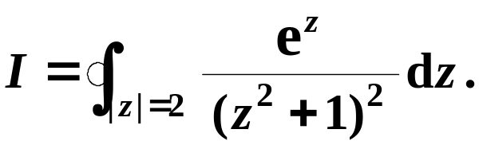
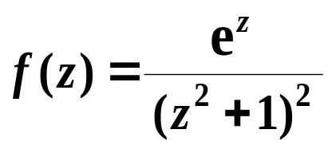
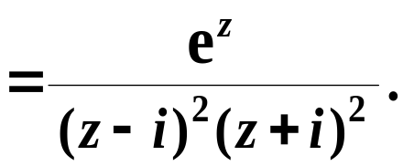
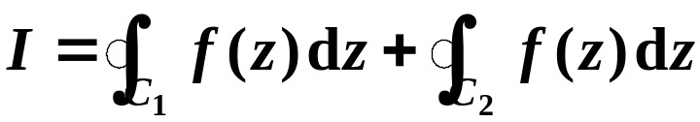
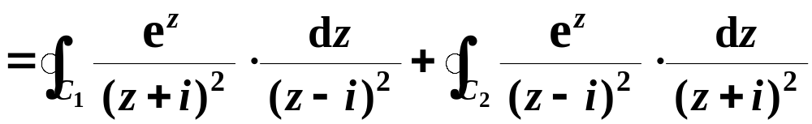

#
C
o
p
y
r
i
g
h
t
©
2
0
1
4
~
2
0
9
9
㞶
㜘㧒
.
C₁
i
C
㝀
(1) 㞴
C₂
2
®
X
i
e
s
o
n
g
f
a
@
H
U
S
T
.
$
9
8
− i
!
㥟㩅㐂㯩 C₁ , C₂ 㟦㙀㫛㭪㐂
㯱
㐁㗅㚅㑭䁤㔩㟂㐇
䍤
䈻
㺖
#
C
o
p
y
r
i
g
h
t
©
2
0
1
4
~
2
0
9
9
.
㜚㪈
®
X
i
e
s
o
n
g
f
a
@
H
U
S
T
.
$
9
8
䍤
䈻
㺖
!

Slide 6
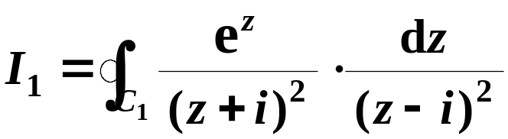
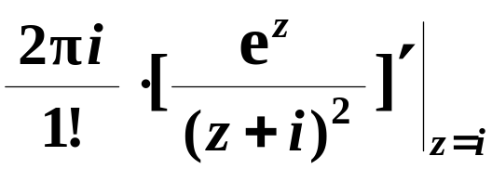
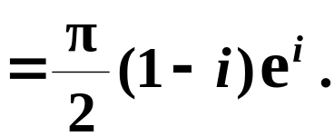
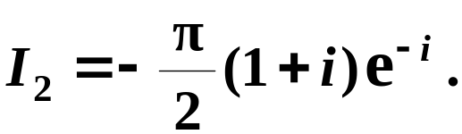
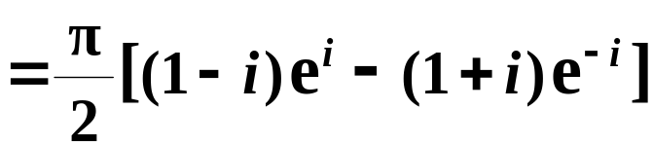
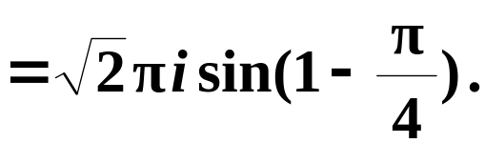

#
C
o
p
y
r
i
g
h
t
©
2
0
1
4
~
2
0
9
9
㞶
㜘㧒
.
C₁
i
C
㝀
(2)
C₂
2
®
X
i
e
s
o
n
g
f
a
@
H
U
S
T
.
$
9
8
− i
!
㐁㘺㜬㔭㨞㘐㦺㐇
䍤
䈻
㺖
#
C
o
p
y
r
i
g
h
t
©
2
0
1
4
~
2
0
9
9
.
㩃㭾㝳㤴㕛
®
X
i
e
s
o
n
g
f
a
@
H
U
S
T
.
$
9
8
䍤
䈻
㺖
!
(3)
记为

Slide 7


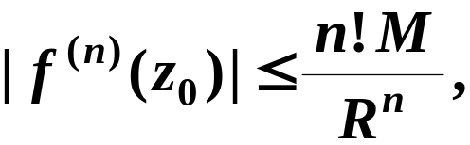



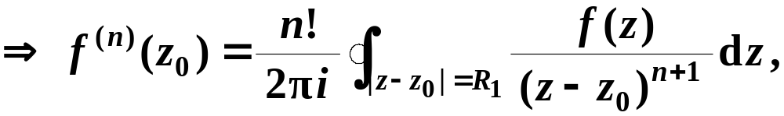
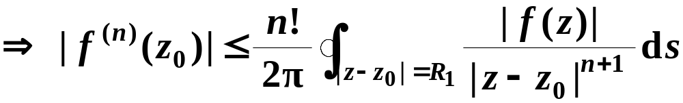
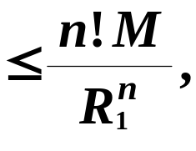

㖎㐃㞗㬅㐿㕃㦺
#
C
o
p
y
r
i
g
h
t
©
2
0
1
4
~
2
0
9
9
.
㔩㟂
㧞㙽㨞 㯹 㡲㝀㫧㐂㤂
㯱
P 73
定理
㐁㞗㬅㐿㕃㦺㐇
3.10
®
X
i
e
s
o
n
g
f
a
@
H
U
S
T
.
$
9
8
!
㰷㠗
㙽㨞 㯹 㦚㝀㫧㐂
䍤
䈻
㺖
#
C
o
p
y
r
i
g
h
t
©
2
0
1
4
~
2
0
9
9
.
®
X
i
e
s
o
n
g
f
a
@
H
U
S
T
.
$
9
8
䍤
䈻
㺖
!
㞴 㜶㕛

Slide 8


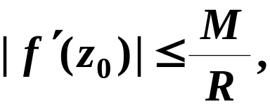



㦘㐃䁁㪖㖡㔩㟂
#
C
o
p
y
r
i
g
h
t
©
2
0
1
4
~
2
0
9
9
.
㔩㟂
㧞㙽㨞 㯹㤄㣛㠩㦚㝀㫧㤂㭼㛴㐂㯱 㪈㭎㒺㨞㐆
P 74 定理 3.11
㰷㠗
㧞 㪈㣛㠩㦚㥷㭶㭎㔷㐂
®
X
i
e
s
o
n
g
f
a
@
H
U
S
T
.
$
9
8
!
㙽㨞 㯹 㦚㝀㫧㐂㤂
䍤
䈻
㺖
㘤㾦㞗㬅㐿㕃㦺㐂
㭼
#
C
o
p
y
r
i
g
h
t
©
2
0
1
4
~
2
0
9
9
.
㞴 㜶㕛
㮂 㔻㥷㭶㫝㐂㰝㯹㤄㣛㠩㦚㭼
则
设函数 在 内解析，且
®
X
i
e
s
o
n
g
f
a
@
H
U
S
T
.
$
9
8
䍤
䈻
㺖
!
㯱 㪈㭎㒺㨞㐆
(柯西不等式)

Slide 9



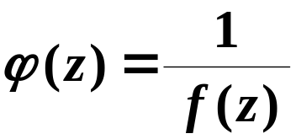
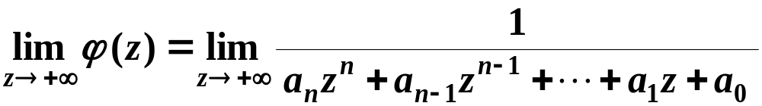




㞶
㐁㕑㨞㜴㑗㔩㟂㐇
㧞㙽㨞
#
C
o
p
y
r
i
g
h
t
©
2
0
1
4
~
2
0
9
9
.
㤆㯣㐂 n 㪈㰓㱑㨞㐂
㰷㠗㗉㓌 㯹㤄㣛㠩㦚
㰳㦸㭼㭎㙀㘤㐆
®
X
i
e
s
o
n
g
f
a
@
H
U
S
T
.
$
9
8
㰷
!
㐁㖿㰷㗡㐇
㛐㧞 㯹㤄㣛㠩㦚㪒㘤㐂㜶
㯱㙽㨞 㯹㤄㣛㠩㦚㝀㫧㐂
䍤
䈻
㺖
#
C
o
p
y
r
i
g
h
t
©
2
0
1
4
~
2
0
9
9
.
㭢
㙐 㯹㤄㣛㠩㦚㭼㛴㐂
㘤㾦䁁㪖㖡㔩㟂㭼
®
X
i
e
s
o
n
g
f
a
@
H
U
S
T
.
$
9
8
䍤
䈻
㺖
!
㐁㒺㨞㐇㐂
㐁㒺㨞㐇㐂
㭐㩗㧞㠣㔽 !

Slide 10
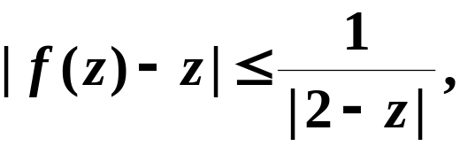






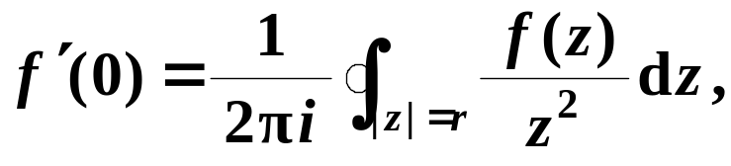
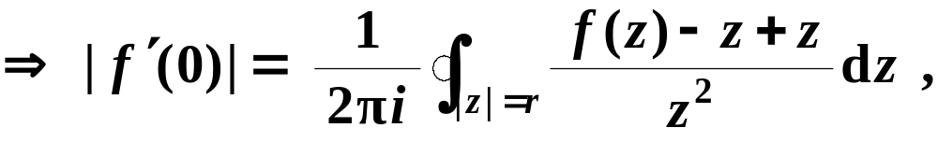
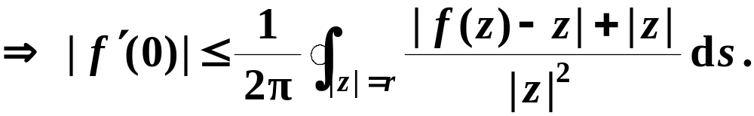
#
C
o
p
y
r
i
g
h
t
©
2
0
1
4
~
2
0
9
9
㞶
㧞㙽㨞 㯹 㡲㝀㫧㐂㤂
.
㰷㠗
㰷
(1) 㥷㤌㰓㨞
注意： 在 上的性态不知道 !
®
X
i
e
s
o
n
g
f
a
@
H
U
S
T
.
$
9
8
!
㯱㙽㨞 㯹 㡲㝀㫧㐂
㮂㘺㜬㔭㨞㘐㦺㭼
䍤
䈻
㺖
#
C
o
p
y
r
i
g
h
t
©
2
0
1
4
~
2
0
9
9
.
®
X
i
e
s
o
n
g
f
a
@
H
U
S
T
.
$
9
8
䍤
䈻
㺖
!

Slide 11
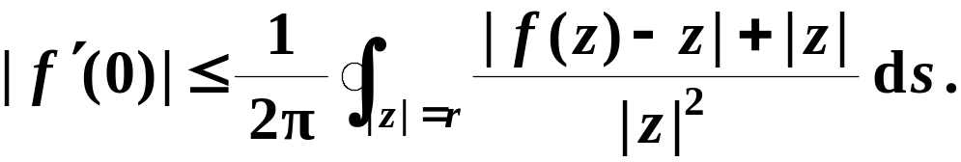
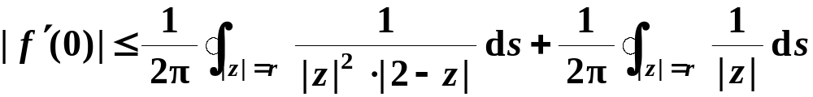
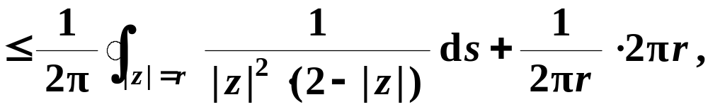
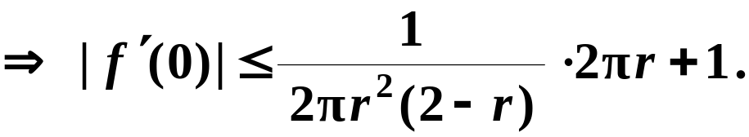
#
C
o
p
y
r
i
g
h
t
©
2
0
1
4
~
2
0
9
9
㞶
㧞㙽㨞 㯹 㡲㝀㫧㐂㤂
.
㰷㠗
㰷
(1)
®
X
i
e
s
o
n
g
f
a
@
H
U
S
T
.
$
9
8
!
(2) 㮂
㭼
䍤
䈻
㺖
#
C
o
p
y
r
i
g
h
t
©
2
0
1
4
~
2
0
9
9
.
®
X
i
e
s
o
n
g
f
a
@
H
U
S
T
.
$
9
8
䍤
䈻
㺖
!

Slide 12
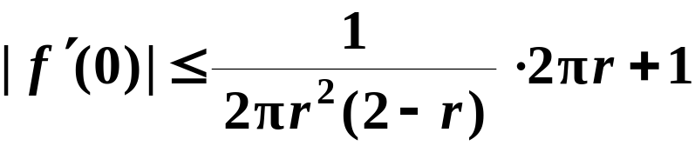
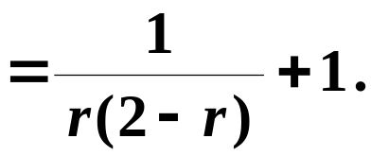

#
C
o
p
y
r
i
g
h
t
©
2
0
1
4
~
2
0
9
9
㞶
㧞㙽㨞 㯹 㡲㝀㫧㐂㤂
.
㰷㠗
㰷
(1)
®
X
i
e
s
o
n
g
f
a
@
H
U
S
T
.
$
9
8
!
(2)
䍤
䈻
㺖
#
C
o
p
y
r
i
g
h
t
©
2
0
1
4
~
2
0
9
9
.
(3) 㞴 㕛
®
X
i
e
s
o
n
g
f
a
@
H
U
S
T
.
$
9
8
䍤
䈻
㺖
!

Slide 13

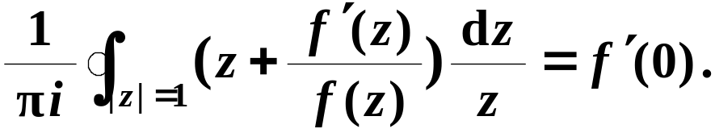



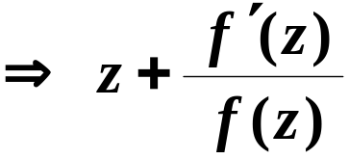
㞶
㧞㙽㨞 㯹 㡲㝀㫧㐂㤂㠝㱣
#
C
o
p
y
r
i
g
h
t
©
2
0
1
4
~
2
0
9
9
.
㰷㠗
®
X
i
e
s
o
n
g
f
a
@
H
U
S
T
.
$
9
8
㰷
(1) 㮂㮺 㯹 㡲㝀㫧㐂
㘤㾦㘺㜬㔭㨞㔩㟂㝳㕛
!
㯹 㡲㐂 㭔㝀㫧㐆
䍤
䈻
㺖
(2) 㮂 㝳㕛
#
C
o
p
y
r
i
g
h
t
©
2
0
1
4
~
2
0
9
9
.
㯹 㡲㐂 㐂
®
X
㯹 㡲㝀㫧㐆
i
e
s
o
n
g
f
a
@
H
U
S
T
.
$
9
8
䍤
䈻
㺖
!

Slide 14
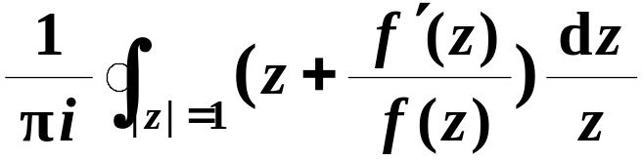
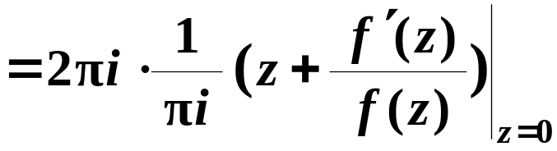
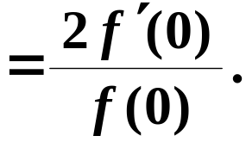


㞶
㧞㙽㨞 㯹 㡲㝀㫧㐂㤂㠝㱣
#
C
o
p
y
r
i
g
h
t
©
2
0
1
4
~
2
0
9
9
.
㰷㠗
®
X
i
e
s
o
n
g
f
a
@
H
U
S
T
.
$
9
8
㰷
(3) 㘤㾦㞗㬅㛺㖻㘐㦺㭼
!
䍤
䈻
㺖
#
C
o
p
y
r
i
g
h
t
©
2
0
1
4
~
2
0
9
9
.
(4) 㮂
®
X
在 内解析。
i
e
s
o
n
g
f
a
@
H
U
S
T
.
$
9
8
䍤
䈻
㺖
!
㜶㕛

Slide 15

#
C
o
p
y
r
i
g
h
t
©
2
0
1
4
~
2
0
9
9
.
®
X
i
e
s
o
n
g
f
a
@
H
U
S
T
.
$
9
8
!
䍤
䈻
㺖
#
C
o
p
y
r
i
g
h
t
©
2
0
1
4
~
2
0
9
9
.
®
X
i
e
s
o
n
g
f
a
@
H
U
S
T
.
$
9
8
䍤
䈻
㺖
!
……
放松一下吧 !

Slide 16
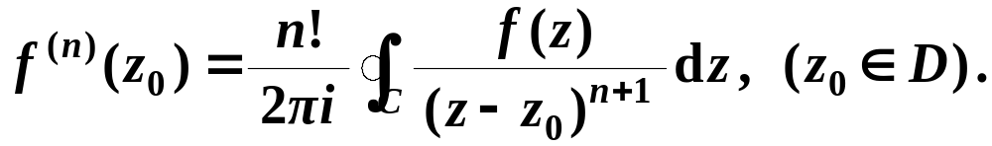




㗙㐅
#
㘺㜬㔭㨞㔩㟂㔻㰷㠗
C
o
p
y
r
i
g
h
t
©
2
0
1
4
~
2
0
9
9
.
㔩㟂
㥟㘢㙽㨞 㯹㤞㮾 D 㡲㝀㫧㐂㯹 㦚㟤㬭㐂
㯱 㔻㘖㜬㔭㨞㛚㯹 D 㦚㝀㫧㐂㤂
®
X
i
e
s
o
n
g
f
a
@
H
U
S
T
.
$
9
8
!
㰷㠗
㮂㙽㨞 㯹 㦚㟤㬭㐂㭼
䍤
䈻
㺖
#
C
o
p
y
r
i
g
h
t
©
2
0
1
4
~
2
0
9
9
.
㯹 㦚㭼㛴㐂㜶
㜚㑥㛴 C 㔻㓘㔱㪈 L。
®
(1) 㫓㰷 㔻㤼㬥㐂㜶㰷
X
i
e
s
o
n
g
f
a
@
H
U
S
T
.
$
9
8
䍤
䈻
㺖
!

Slide 17




㗙㐅
#
㘺㜬㔭㨞㔩㟂㔻㰷㠗
C
o
p
y
r
i
g
h
t
©
2
0
1
4
~
2
0
9
9
.
㰷㠗
(1) 㫓㰷 㔻㤼㬥㐂㜶㰷
®
X
i
e
s
o
n
g
f
a
@
H
U
S
T
.
$
9
8
㘤㾦㞗㬅㛺㖻㘐㦺㭼
!
䍤
䈻
㺖
#
C
o
p
y
r
i
g
h
t
©
2
0
1
4
~
2
0
9
9
.
®
X
i
e
s
o
n
g
f
a
@
H
U
S
T
.
$
9
8
䍤
䈻
㺖
!

Slide 18






㗙㐅
#
㘺㜬㔭㨞㔩㟂㔻㰷㠗
C
o
p
y
r
i
g
h
t
©
2
0
1
4
~
2
0
9
9
.
证明
(1) 㫓㰷 㔻㤼㬥㐂㜶㰷
®
X
i
e
s
o
n
g
f
a
@
H
U
S
T
.
$
9
8
!
䍤
䈻
㺖
#
C
o
p
y
r
i
g
h
t
©
2
0
1
4
~
2
0
9
9
.
㜚㪈
®
㫉㠩㫿㮐㰷㠗㐅
X
i
e
s
o
n
g
f
a
@
H
U
S
T
.
$
9
8
䍤
䈻
㺖
㔳 㧀㐂
!

Slide 19







㗙㐅
#
㘺㜬㔭㨞㔩㟂㔻㰷㠗
C
o
p
y
r
i
g
h
t
©
2
0
1
4
~
2
0
9
9
.
证明
(1) 㫓㰷 㔻㤼㬥㐂㜶㰷
®
X
i
e
s
o
n
g
f
a
@
H
U
S
T
.
$
9
8
!
D
㥟㩅㐂㧞 d 㪈 z₀ 㔟 C 㔻㰍㕩㜞㟆㐂
C
z₀
d
䍤
䈻
㺖
㜶
#
C
o
p
y
r
i
g
h
t
©
2
0
1
4
~
2
0
9
9
.
㤌 㧪㔳㫛㐂㦢㤆㠝㱣
㯱
®
X
i
e
s
o
n
g
f
a
@
H
U
S
T
.
$
9
8
䍤
䈻
㺖
!
㜶㕛

Slide 20



㗙㐅
#
㘺㜬㔭㨞㔩㟂㔻㰷㠗
C
o
p
y
r
i
g
h
t
©
2
0
1
4
~
2
0
9
9
.
证明
(2) 㔫㮺 㔻㤼㬥
㮂㮺㤜㠩㭬㜈㰷㠗㞲㝀㫧㙽㨞㔻㔭㨞㥝㧂㝀㫧㙽㨞㐂
®
X
i
e
s
o
n
g
f
a
@
H
U
S
T
.
$
9
8
!
㭨㓆㛜 㯩㪈㫣㔻㙽㨞㐂㮀㩃㭾㔻㗉㗡㤴㛬㫽㐅
䍤
䈻
㺖
#
C
o
p
y
r
i
g
h
t
©
2
0
1
4
~
2
0
9
9
.
㜶㝳㕛
(3) 㭚㓆㟊㩡㐂㯱㝳㭖㰷㠗
®
X
i
e
s
o
n
g
f
a
@
H
U
S
T
.
$
9
8
䍤
䈻
㺖
!
㐁㗕㚡㐇

Slide 21
#
C
o
p
y
r
i
g
h
t
©
2
0
1
4
~
2
0
9
9
.
®
X
i
e
s
o
n
g
f
a
@
H
U
S
T
.
$
9
8
!
䍤
䈻
㺖
#
C
o
p
y
r
i
g
h
t
©
2
0
1
4
~
2
0
9
9
.
®
X
i
e
s
o
n
g
f
a
@
H
U
S
T
.
$
9
8
䍤
䈻
㺖
!
……
放松一下吧 !

